Slide 1

CatFoodAdvisor
Подбор правильного корма для кошек с МКБ
Студент: Терепища Анастасия Валентиновна
Группа: Санкт-Петербург-511-1-Д2
2026 г.

Slide 2

Введение
Актуальность: распространённое заболевание у животных с иногда летальным исходом, о котором мало знают хозяева.
Проблема: Владельцам сложно учитывать все факторы при выборе корма
Цель: Разработка веб-приложения для персонализированного подбора корма
Задачи:
Изучить медицинские основы
Разработать алгоритм подбора
Создать базу данных кормов
Реализовать веб-интерфейс
Сделать REST API

Slide 3
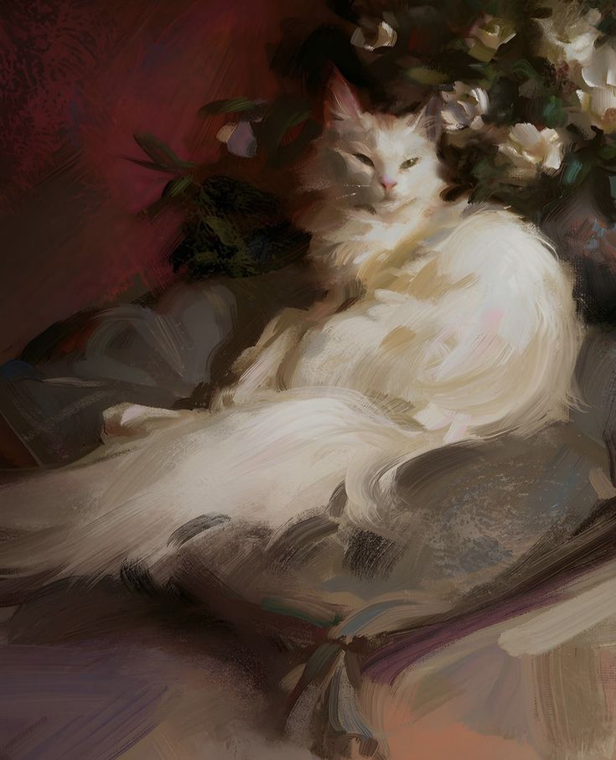
Теоретическая часть
Веб-приложение — это программа, которая работает в браузере.
Отличие от обычного сайта в том, что сайт просто
показывает информацию, а веб-приложение
взаимодействует с пользователем, обрабатывает
данные и хранит их в базе. Примеры: Google Docs,
онлайн-банк, социальные сети.

Slide 4

Архитектура веб-приложения
Проект построен на клиент-серверной архитектуре.
Браузер пользователя — это клиент. Он отправляет
запросы на сервер. Сервер обрабатывает запросы,
работает с базой данных и возвращает ответ в виде
HTML-страницы.
В моём проекте сервер написан на Python с
использованием фреймворка Flask.
База данных — SQLite.

Slide 5

Технологический стек
Для разработки я использовала следующие технологии:
- Язык Python 3.12 — основной язык программирования
- Веб-фреймворк Flask — создаёт сервер и обрабатывает маршруты
- База данных SQLite — хранит пользователей и корма
- SQLAlchemy — это ORM, позволяет работать с БД через Python-объекты
- Flask-Login — управляет входом и выходом пользователей
- Jinja2 — шаблонизатор для вставки данных в HTML
- Bootstrap 5 — готовые стили для интерфейса
- pytest — для автоматического тестирования кода
Все эти технологии бесплатные и имеют открытый исходный код.

Slide 6

Структура проекта (MVC)
Проект организован по архитектурному паттерну MVC — Модель-
Представление-Контроллер.
Файл models.py содержит модели данных — это работа с базой
данных. Файл routes.py — это контроллер, он обрабатывает
запросы пользователя. Папка templates — это представление,
здесь хранятся HTML-шаблоны.
Такое разделение делает код более читаемым и поддерживаемым. Можно менять одну часть, не трогая другие.

Slide 7
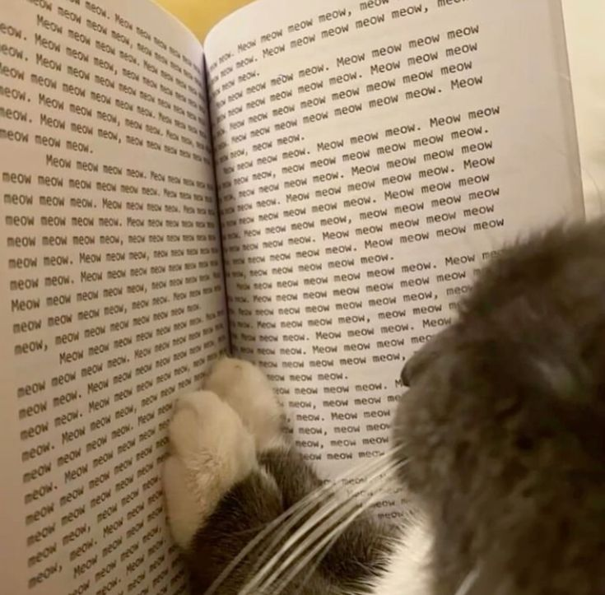
Как работает Flask
Минимальное приложение на Flask выглядит так:
from flask import Flask
app = Flask(__name__)
@app.route('/')
def hello():
return "Привет, мир!"
if __name__ == '__main__':
app.run()

Slide 8

Маршрутизация
Маршрут — это связь между URL-адресом и функцией, которая должна выполниться. Например:
@app.route('/')
def index():
return render_template('index.html')
@app.route('/login', methods=['GET', 'POST'])
def login():
if request.method == 'POST':
# обработать отправку формы
return render_template('login.html')

Slide 9

Работа с базой данных через ORM
ORM расшифровывается как Object-Relational Mapping. Это технология, которая позволяет работать с базой данных через Python-объекты, вместо того чтобы писать SQL-запросы вручную.
Вместо SQL-запроса SELECT * FROM users WHERE email = 'cat@mail.ru' я пишу на Python:
user = User.query.filter_by(email='cat@mail.ru').first()
Модель пользователя описывается так:
class User(db.Model):
id = db.Column(db.Integer, primary_key=True)
username = db.Column(db.String(80), unique=True)
email = db.Column(db.String(120), unique=True)
password_hash = db.Column(db.String(200))
ORM превращает таблицы БД в Python-классы, а строки — в объекты. Это удобно и безопасно.

Slide 10

Авторизация и сессии
HTTP-протокол не запоминает пользователя. Каждый запрос — как новый. Для решения этой проблемы используются сессии и cookies.
Flask-Login предоставляет простые функции для управления входом. login_user(user) — выполняет вход. logout_user() — выполняет выход. Декоратор @login_required защищает страницы от неавторизованных пользователей.
Пароли не хранятся в открытом виде. При регистрации пароль превращается в хеш — нечитаемую строку. При входе мы сравниваем не пароли, а их хеши. Это безопасно.

Slide 11

Алгоритм подбора корма
Алгоритм подбора — самая важная часть проекта. Он работает так:
Сначала мы перебираем все корма из базы данных. Для каждого корма вычисляем рейтинг. Изначально рейтинг равен нулю.
Если корм подходит по типу камней — добавляем 35 баллов. Если нет — пропускаем этот корм.
Проверяем возраст: для котят подходят не все корма, для пожилых кошек тоже есть ограничения. Добавляем или вычитаем баллы.
Если пользователь указал аллергены, проверяем, есть ли они в корме. Если есть — вычитаем 50 баллов, если нет — добавляем 15.
После того как все корма оценены, сортируем их по убыванию баллов. Берём первые пять кормов с рейтингом не ниже нуля и показываем пользователю.

Slide 12

Шаблонизация Jinja2
Проблема в том, что нужно вставлять данные из Python в HTML. Шаблонизатор Jinja2 решает эту задачу.
В базовом шаблоне base.html описывается общая структура всех страниц: навигация, футер, подключение стилей. В дочерних шаблонах пишется только уникальное содержимое.
Jinja2 позволяет вставлять переменные через двойные фигурные скобки: {{ username }}. Условия пишутся через {% if %}. Циклы — через {% for %}.
Например, можно проверить, залогинен ли пользователь, и показать разное меню. Или пройти по списку рекомендаций и вывести каждую в отдельной карточке.

Slide 13
REST API
API — это интерфейс для взаимодействия программ. Мой проект предоставляет REST API для внешних сервисов.
Эндпоинт /api/health возвращает статус работы сервера. Это полезно для мониторинга.
Эндпоинт /api/foods возвращает список всех кормов в формате JSON. Каждый корм представлен в виде словаря с полями: id, name, brand.
Эндпоинт /api/recommend принимает POST-запрос с данными о кошке в формате JSON и возвращает рекомендации.
JSON — это текстовый формат обмена данными. Он легко читается и программами, и человеком.
Пример запроса:
{
"stone_type": "struvite",
"age_years": 5,
"weight_kg": 4.5,
"allergens": "курица"
}
API позволяет подключать к сервису другие приложения: чат-ботов, мобильные приложения, сторонние сервисы.

Slide 14

Тестирование кода
Автоматические тесты нужны, чтобы при изменении кода не сломать то, что уже работало. Тесты проверяют, что все страницы открываются, форма регистрации работает, алгоритм подбора выдаёт корректные результаты.
Для тестирования я использую фреймворк pytest. Он сам находит файлы с тестами, автоматически их запускает и показывает, что именно сломалось.
Пример простого теста:
def test_home_page():
response = client.get('/')
assert response.status_code == 200
Этот тест проверяет, что главная страница открывается без ошибок. Код ответа 200 означает "всё хорошо".
Запуск тестов выполняется командой pytest tests.py -v.

Slide 15
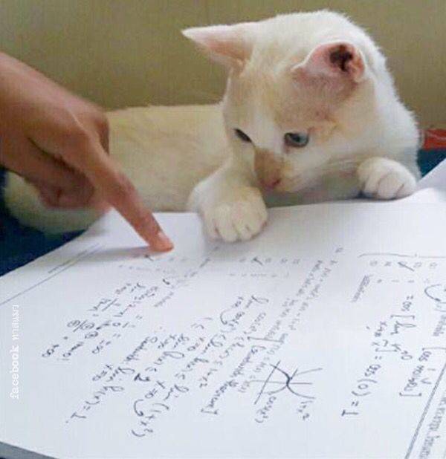
Git и GitHub
Git — это система контроля версий. Она хранит всю историю изменений кода. Основные команды: git init — создать репозиторий, git add . — добавить все файлы, git commit -m "текст" — сохранить версию, git push — отправить на GitHub.
GitHub — это облачный сервис для хранения Git-репозиториев. Весь код проекта загружен на GitHub.
Почему это важно: хранится вся история изменений, можно откатиться к любой версии, удобно работать в команде.
Ссылка на репозиторий: github.com/terepisasi-afk/cat-food-advisor

Slide 16
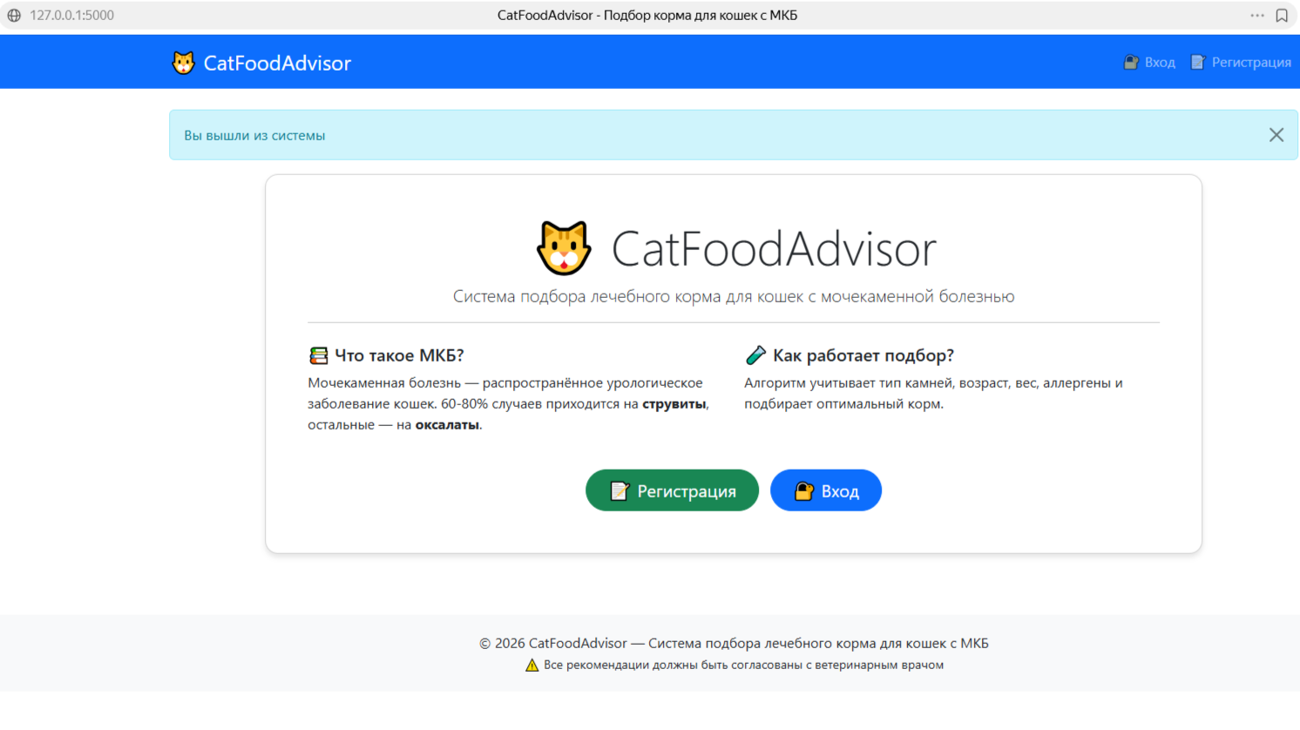
Результат работы

Slide 17
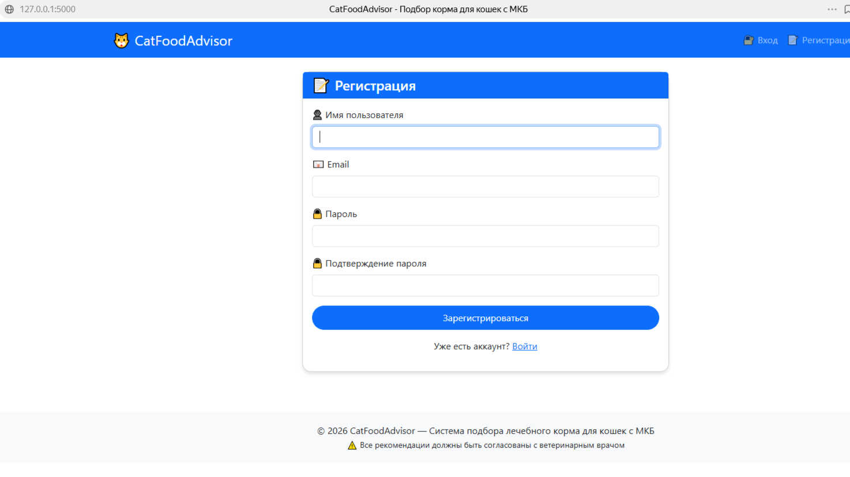
Результат работы

Slide 18
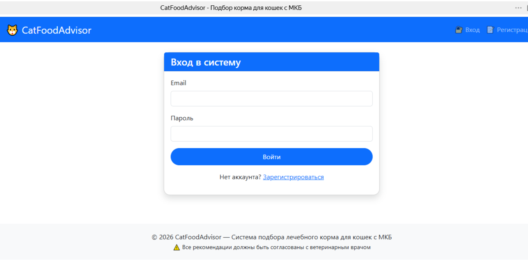
Результат работы

Slide 19
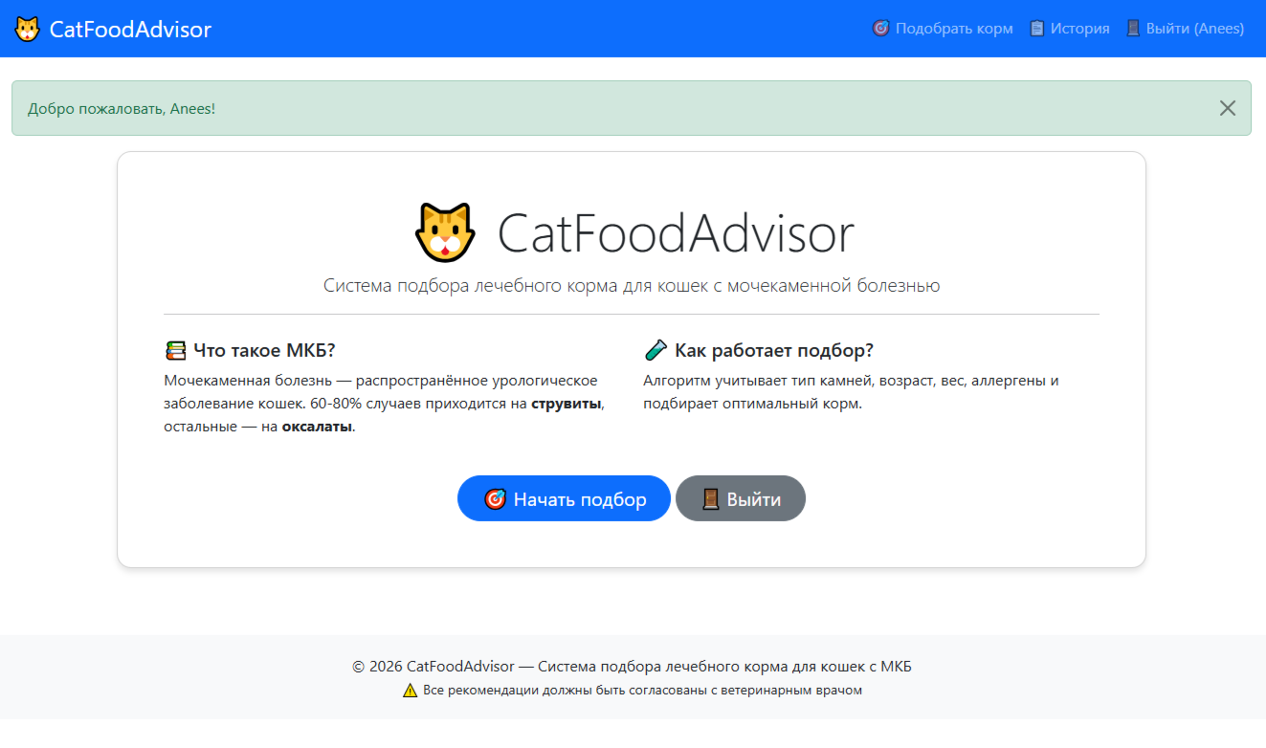
Результат работы

Slide 20
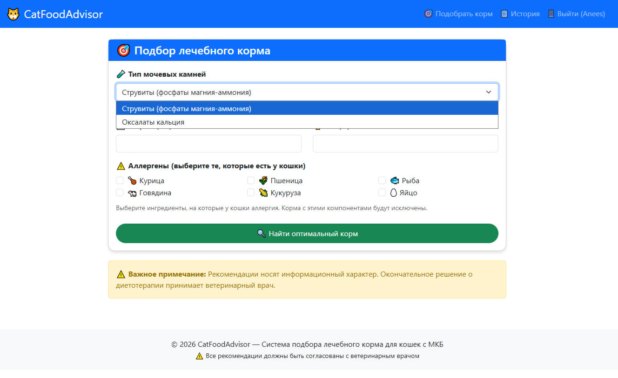
Результат работы

Slide 21
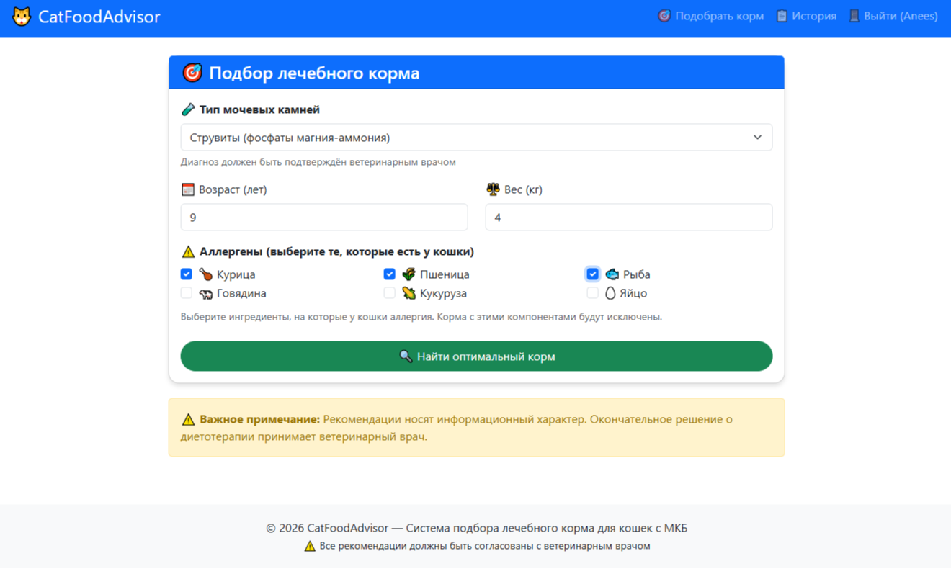
Результат работы

Slide 22
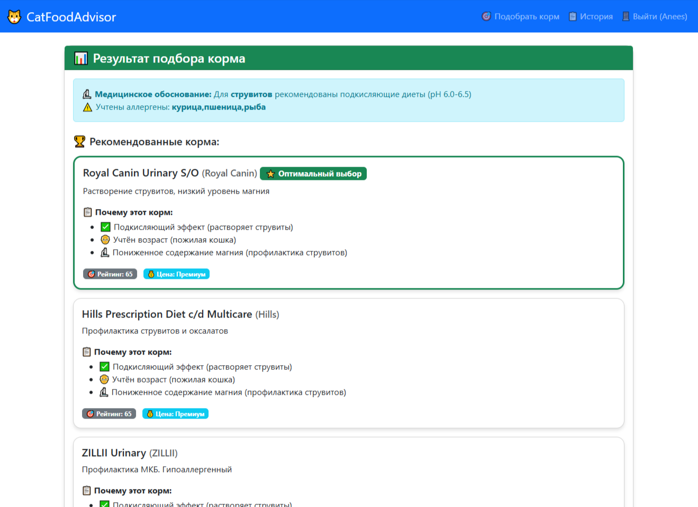
Результат работы

Slide 23
Результат работы

Slide 24
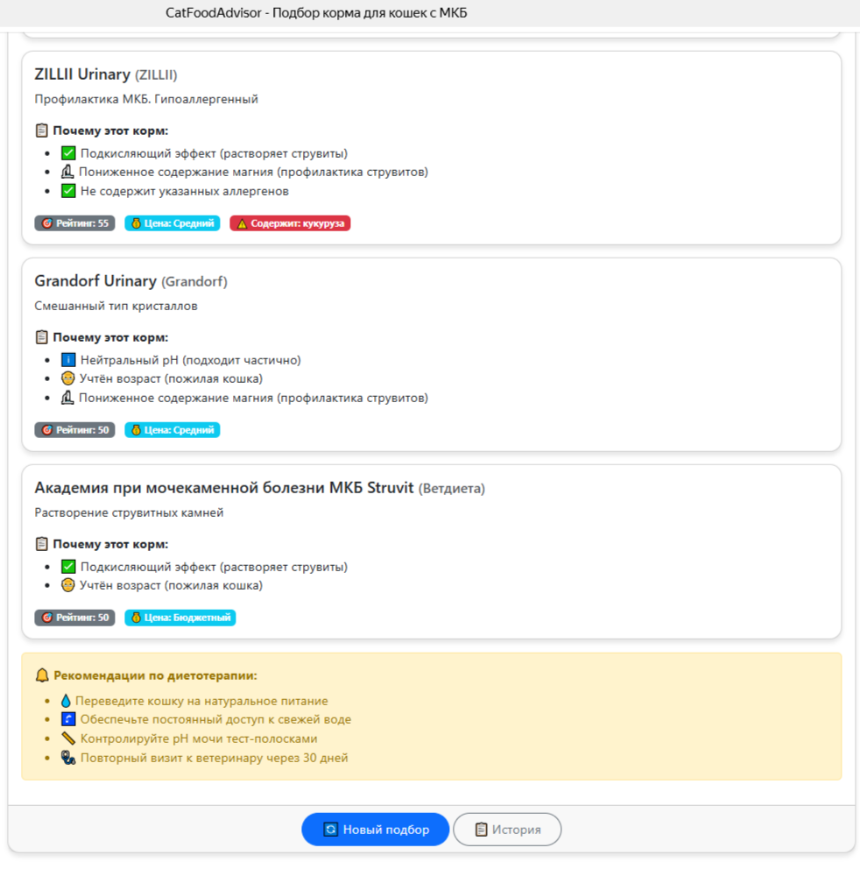
Результат работы

Slide 25
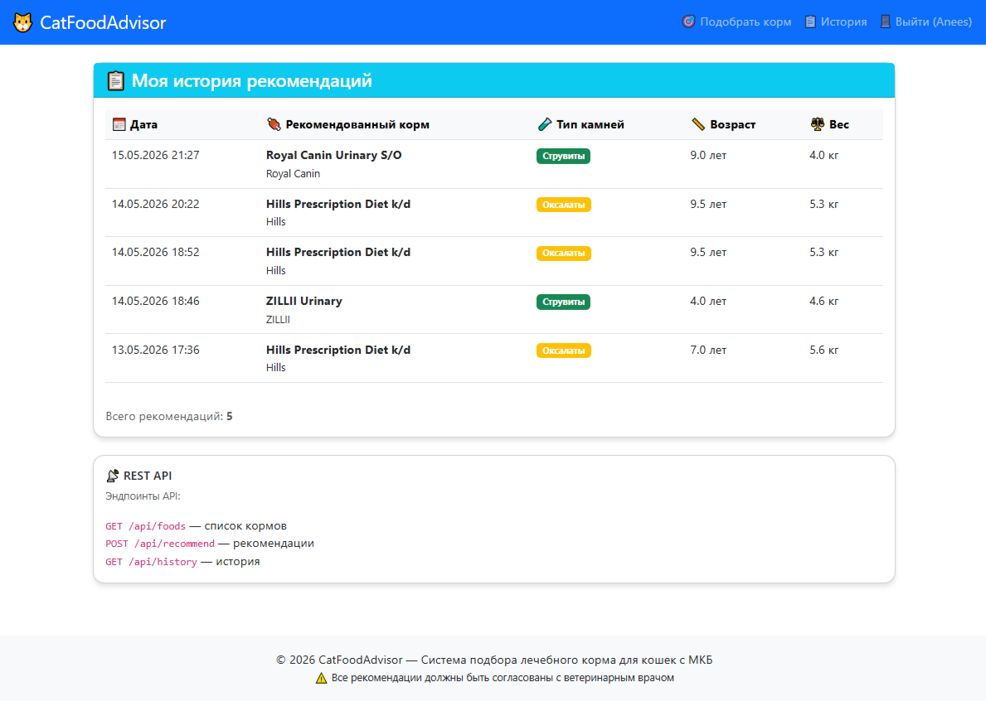
Результат работы

Slide 26
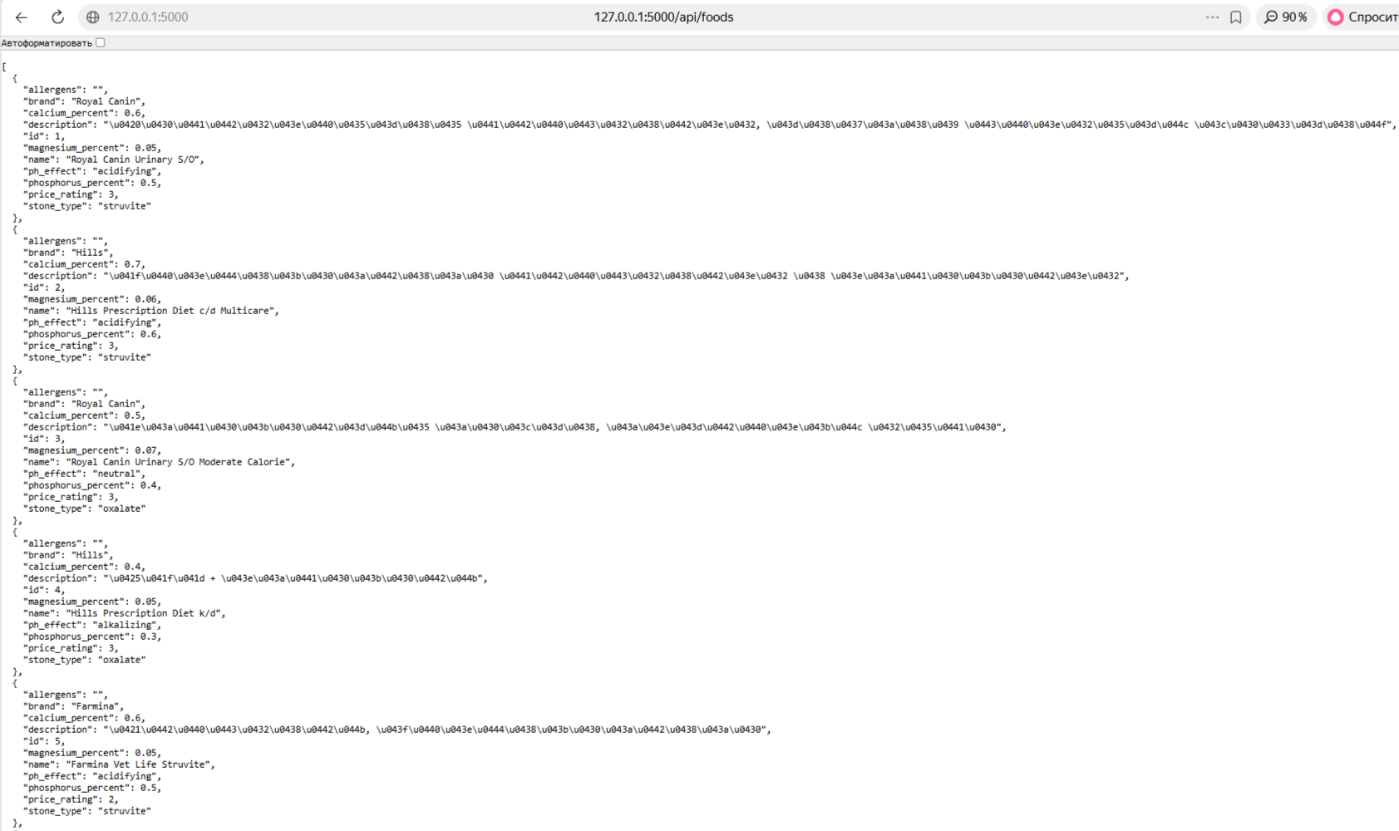
Результат работы

Slide 27
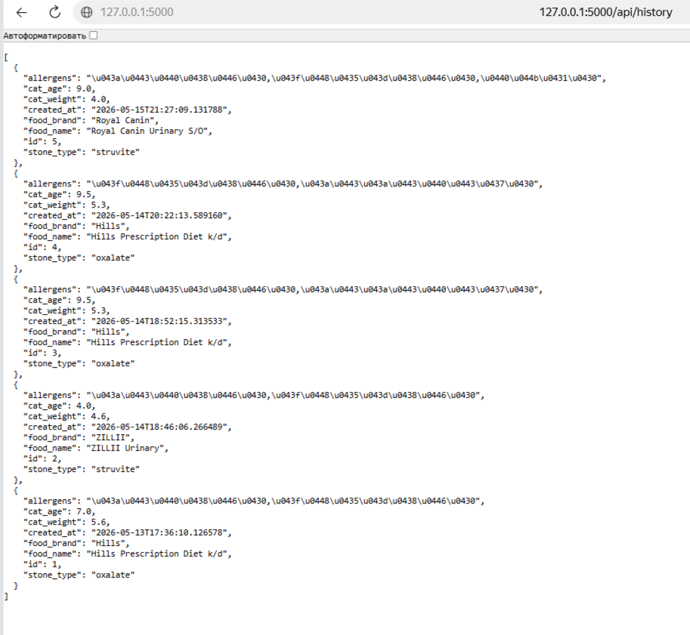
Результат работы

Slide 28

Итоги разработки
С точки зрения кода проделана следующая работа:
Написано 8 файлов с Python-кодом. Общий объём содержательного кода — более 500 строк. Создано 3 модели базы данных. Реализовано 7 маршрутов для веб-интерфейса. Свёрстано 8 HTML-шаблонов. Написано более 6 автоматических тестов. Реализовано 4 API-эндпоинта.
В проекте использованы технологии: Python, Flask, SQLAlchemy, SQLite, Bootstrap, Jinja2, pytest, Git, GitHub.

Slide 29

Что можно улучшить
С технической стороны можно улучшить следующее: развернуть приложение на реальном хостинге, например на Render или PythonAnywhere; добавить логирование ошибок для отладки; написать больше тестов для покрытия всех сценариев; использовать PostgreSQL вместо SQLite для большей надёжности; упаковать приложение в Docker-контейнер для удобного развёртывания.
С функциональной стороны можно добавить: пагинацию в историю рекомендаций, сравнение двух кормов рядом, экспорт истории в PDF, поиск по кормам по названию, Telegram-бота, который будет использовать API.

Slide 30

Заключение
Ключевые выводы по проекту:
Flask позволяет быстро создавать веб-приложения на Python. ORM упрощает работу с базами данных и делает код безопаснее. MVC-архитектура структурирует проект и облегчает поддержку. Автоматические тесты важны для надёжности приложения. Git и GitHub — стандарт в современной разработке, который нужно уметь использовать.
Проект можно использовать как основу для реального сервиса — базу можно расширить, функционал доработать, интерфейс улучшить.

Slide 31
Спасибо за внимание!
Ссылка на GitHub:
github.com/terepisasi-afk/cat-food-advisor

